Slide 1
Αρχιτεκτονική Υπολογιστών
Μια ποσοτική προσέγγιση, 6η έκδοση
Κεφάλαιο 7
Αρχιτεκτονικές συγκεκριμένου τομέα
Copyright © 2019, Elsevier Inc. All rights Reserved
Copyright © 2021, Εκδόσεις Κλειδάριθμος

Slide 2
Εισαγωγή
Εισαγωγή
Ο νόμος του Moore ενεργοποίησε τα εξής:
Βαθιά ιεραρχία μνήμης
Φαρδιές μονάδες SIMD
Βαθιές διοχετεύσεις
Πρόβλεψη διακλάδωσης
Εκτέλεση εκτός σειράς
Προ-προσκόμιση με εικασία
Πολυνημάτωση
Πολυεπεξεργασία
Στόχος:
Εξαγωγή απόδοσης από λογισμικό που αγνοεί την αρχιτεκτονική

Slide 3
Εισαγωγή
Εισαγωγή
Απαιτούνται βελτιώσεις κατά 100 φορές στον αριθμό των λειτουργιών ανά εντολή
Απαιτούνται αρχιτεκτονικές συγκεκριμένου τομέα (domain specific architectures)
Για τα τσιπ ASIC, τα μη επαναλαμβανόμενα τεχνικά κόστη (nonrecurring engineering – NRE) δεν μπορούν να αποσβεστούν σε μεγάλους όγκους παραγωγής
Τα FPGA είναι λιγότερο αποδοτικά από τα ASIC

Slide 4
Κατευθυντήριες οδηγίες για αρχιτεκτονικές συγκεκριμένου τομέα
Χρήση αποκλειστικών (dedicated) μνημών για ελαχιστοποίηση της μετακίνησης δεδομένων
Επένδυση πόρων σε περισσότερες αριθμητικές μονάδες ή μεγαλύτερες μνήμες
Χρήση της ευκολότερης μορφής παραλληλία που ταιριάζει στον τομέα
Μείωση μεγέθους και τύπου δεδομένων στον απλούστερο που χρειάζεται από τον τομέα
Χρήση μιας γλώσσας προγραμματισμού συγκεκριμένου τομέα
Οδηγίες για αρχιτεκτονικές συγκεκριμένου τομέα

Slide 5
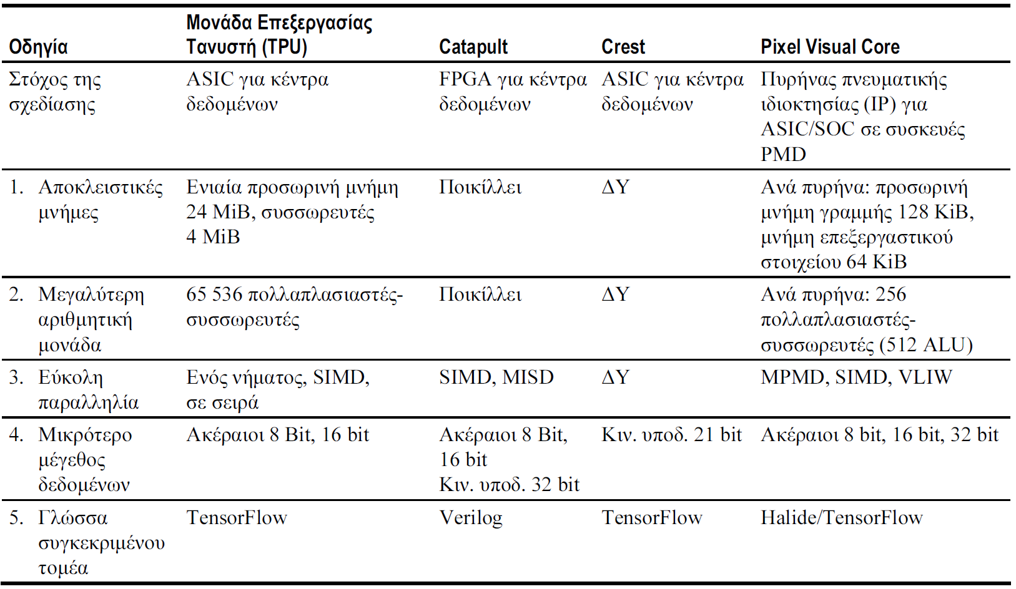
Κατευθυντήριες οδηγίες για αρχιτεκτονικές συγκεκριμένου τομέα
Οδηγίες για αρχιτεκτονικές συγκεκριμένου τομέα

Slide 6
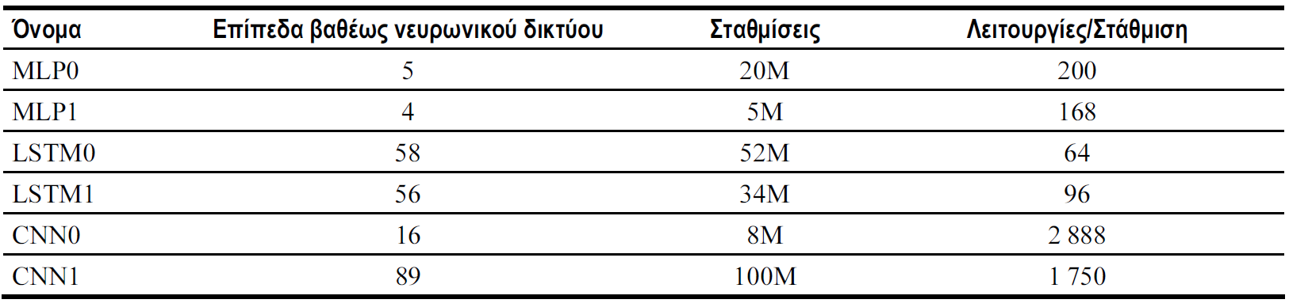
Παράδειγμα: βαθιά νευρωνικά δίκτυα
Deep neural networks (DNNs)
Εμπνευσμένα από τους νευρώνες του εγκεφάλου
Υπολογίζουν μια μη-γραμμική συνάρτηση «ενεργοποίησης» του σταθμισμένου αθροίσματος των τιμών εισόδου
Οι νευρώνες οργανώνονται σε επίπεδα
Παράδειγμα: βαθιά νευρωνικά δίκτυα

Slide 7
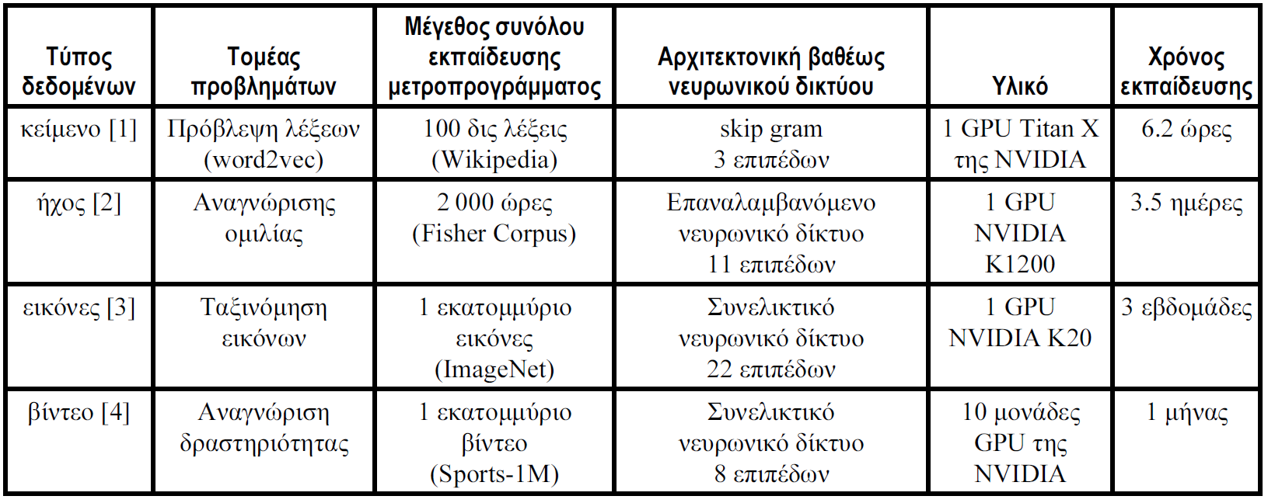
Παράδειγμα: βαθιά νευρωνικά δίκτυα
Οι περισσότεροι μηχανικοί θα επιλέξουν υπάρχουσα σχεδίαση
Τοπολογία
Τύπο δεδομένων
Εκπαίδευση – training (μάθηση):
Υπολογισμός βαρών με χρήση αλγορίθμου ανάστροφης διάδοσης (backpropagation)
Εποπτευόμενη εκμάθηση (supervised learning): στοχαστική πτώση κλίσης (stochastic gradient descent)
Συμπερασματολογία (inference): χρήση νευρωνικού δικτύου για ταξινόμηση (classification)
Παράδειγμα: βαθιά νευρωνικά δίκτυα

Slide 8
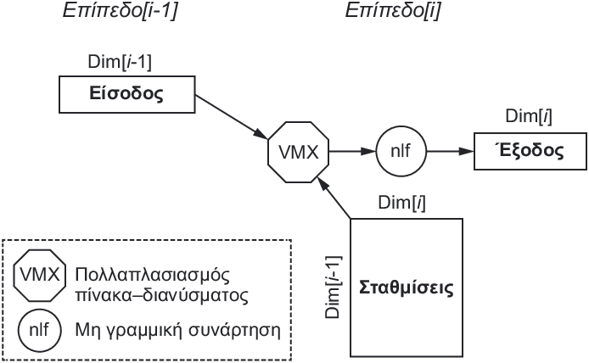
Πολυεπίπεδα αντίληπτρα
Multi-Layer Perceptrons
Παράμετροι:
Dim[i]: αριθμός νευρώνων
Dim[i-1]: διάσταση διανύσματος εισόδου
Αριθμός βαρών: Dim[i-1] x Dim[i]
Λειτουργίες: 2 x Dim[i-1] x Dim[i]
Λειτουργίες/βάρος: 2
Παράδειγμα: βαθιά νευρωνικά δίκτυα

Slide 9
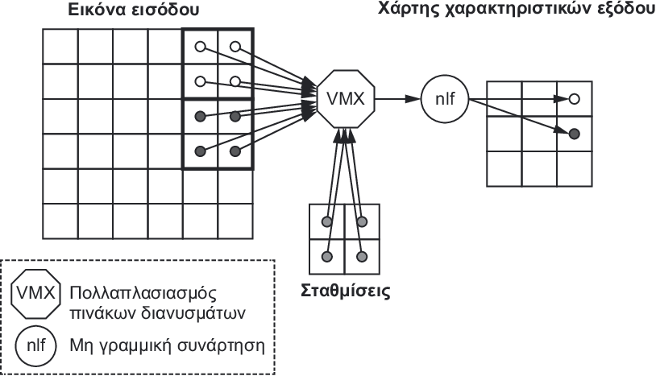
Συνελικτικό νευρωνικό δίκτυο
Convolutional Neural Network (CNN)
Υπολογιστική όραση (Computer vision)
Κάθε επίπεδο ανεβάζει την αφαίρεση (abstraction)
Πρώτο επίπεδο: αναγνωρίζει οριζόντιες και κατακόρυφες γραμμές
Δεύτερο επίπεδο: αναγνωρίζει γωνίες
Τρίτο επίπεδο: αναγνωρίζει σχήματα
Τέταρτο επίπεδο: αναγνωρίζει χαρακτηριστικά όπως αυτιά σκύλου
Ψηλότερα επίπεδα: αναγνωρίζουν διαφορετικές ράτσες σκύλων
Παράδειγμα: βαθιά νευρωνικά δίκτυα

Slide 10
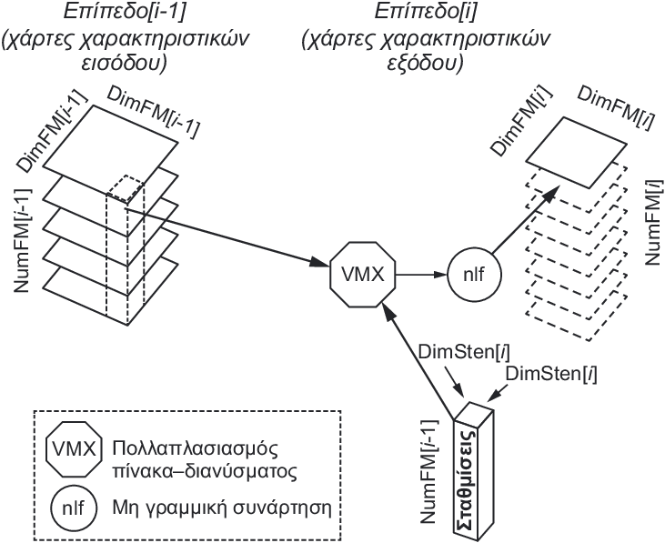
Συνελικτικό νευρωνικό δίκτυο
Παράμετροι:
DimFM[i-1]: διάσταση του (τετράγωνου) χάρτη χαρακτηριστικών (Feature Map) εισόδου
DimFM[i]: διάσταση του (τετράγωνου) χάρτη χαρακτηριστικών (Feature Map) εξόδου
DimSten[i]: διάσταση του (τετράγωνου) στένσιλ
NumFM[i-1]: αριθμός χαρτών χαρακτηριστικών εισόδου
NumFM[i]: αριθμός χαρτών χαρακτηριστικών εξόδου
Αριθμός νευρώνων: NumFM[i] x DimFM[i]²
Αριθμός σταθμίσεων ανά χάρτη χαρακτηριστικών εξόδου: NumFM[i-1] x DimSten[i]²
Συνολικός αριθμός σταθμίσεων ανά επίπεδο: NumFM[i] x Αριθμός σταθμίσεων ανά χάρτη χαρακτηριστικών εξόδου
Αριθμός λειτουργιών ανά χάρτη χαρακτηριστικών εξόδου: 2 x DimFM[i]² x Αριθμός σταθμίσεων ανά χάρτη χαρακτηριστικών εξόδου
Συνολικός αριθμός λειτουργιών ανά επίπεδο: NumFM[i] x Αριθμός λειτουργιών ανά χάρτη χαρακτηριστικών εξόδου= 2 x DimFM[i]² x NumFM[i] x Αριθμός σταθμίσεων ανά χάρτη χαρακτηριστικών εξόδου= 2 x DimFM[i]² x Συνολικός αριθμός σταθμίσεων ανά επίπεδο
Λειτουργίες/Στάθμιση: 2 x DimFM[i]²
Παράδειγμα: βαθιά νευρωνικά δίκτυα

Slide 11
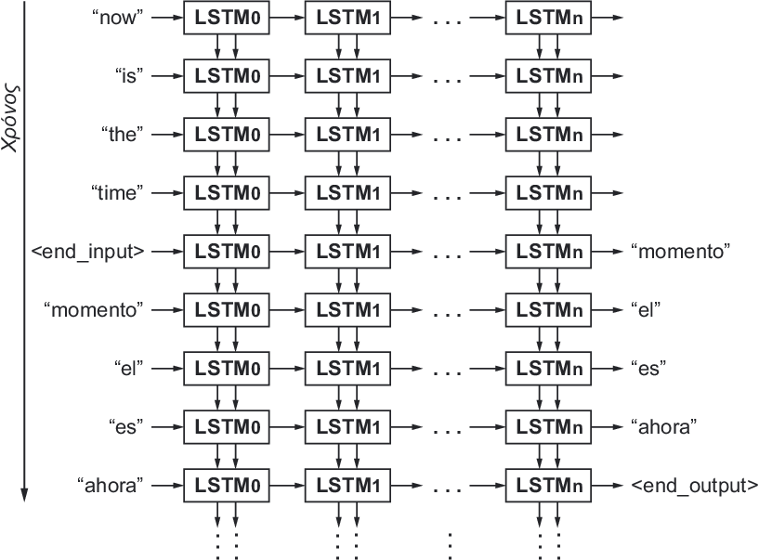
Επαναλαμβανόμενο νευρωνικό δίκτυο
Recurrent Neural Network (RNN)
Αναγνώριση ομιλία και μετάφραση γλώσσας
Δίκτυο μακράς βραχυπρόθεσμης μνήμης (Long short-term memory – LSTM)
Παράδειγμα: βαθιά νευρωνικά δίκτυα

Slide 12
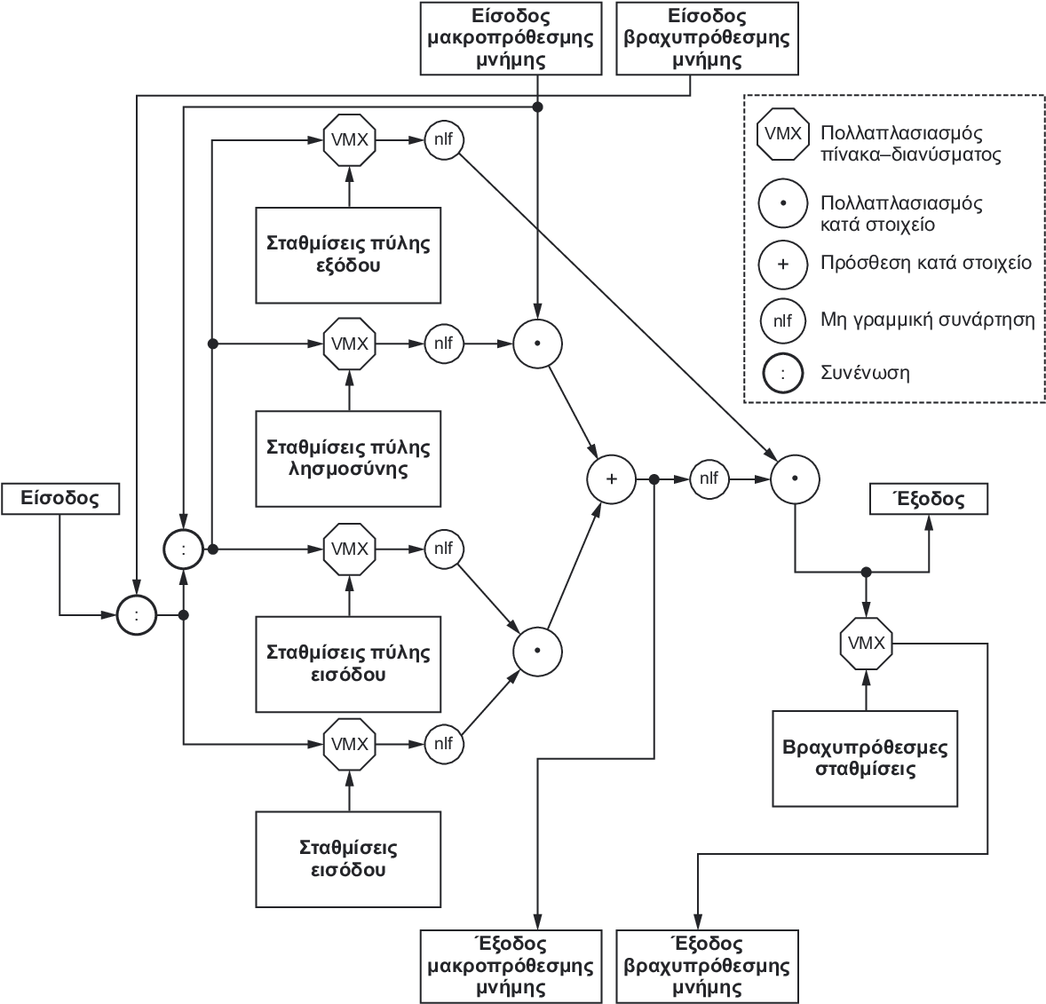
Επαναλαμβανόμενο νευρωνικό δίκτυο
Παράμετροι:
Αριθμός σταθμίσεων ανά κυψελίδα: 3 x (3 x Dim x Dim)+(2 x Dim x Dim) + (1 x Dim x Dim) = 12 x Dim²
Αριθμός λειτουργιών για τους 5 πολ/μούς διανύσματος-πίνακα ανά κυψελίδα: 2 x Αριθμός σταθμίσεων ανά κυψελίδα = 24 x Dim²
Αριθμός λειτουργιών για τους 3 πολ/μούς ανά στοιχείο και την 1 πρόσθεση (τα διανύσματα έχουν όλα μέγεθος ίσο με την έξοδο): 4 x Dim
Συνολικός αριθμός λειτουργιών ανά κυψελίδα (5 πολ/μοί διανύσματος/πίνακα και 4 λειτουργίες ανά στοιχείο): 24 x Dim² + 4 x Dim
Λειτουργίες/στάθμιση: ~2
Παράδειγμα: βαθιά νευρωνικά δίκτυα

Slide 13
Συνελικτικό νευρωνικό δίκτυο
Δέσμες (Batches):
Επαναχρησιμοποίηση σταθμίσεων μόλις προσκομιστούν από την μνήμη σε πολλές εισόδους
Αυξάνει την ένταση των λειτουργιών
Κβαντισμός (Quantization)
Χρήση σταθερής υποδιαστολής των 8- ή 16-bit
Σύνοψη:
Χρειάζονται οι παρακάτω πυρήνες κώδικα (kernels):
Matrix-vector multiply (πολ/μός πίνακα/διανύσματος)
Matrix-matrix multiply (πολ/μός πίνακα-πίνακα)
Stencil (στένσιλ)
ReLU (rectified linear unit – διορθωμένη γραμμική μονάδα)
Sigmoid (σιγμοειδής)
Hyperbolic tangent (υπερβολική εφαπτομένη)
Παράδειγμα: βαθιά νευρωνικά δίκτυα

Slide 14
Μονάδα επεξεργασίας τανυστή
Tensor Processing Unit (TPU)
DNN ASIC της Google
Μονάδα πολ/μού πινάκων 256 x 256 των 8-bit
Μεγάλη πρόχειρη μνήμη (scratchpad) με διαχείριση λογισμικού
Συνεπεξεργαστής που βρίσκεται στον δίαυλο PCIe
Μονάδα επεξεργασίας τανυστή

Slide 15
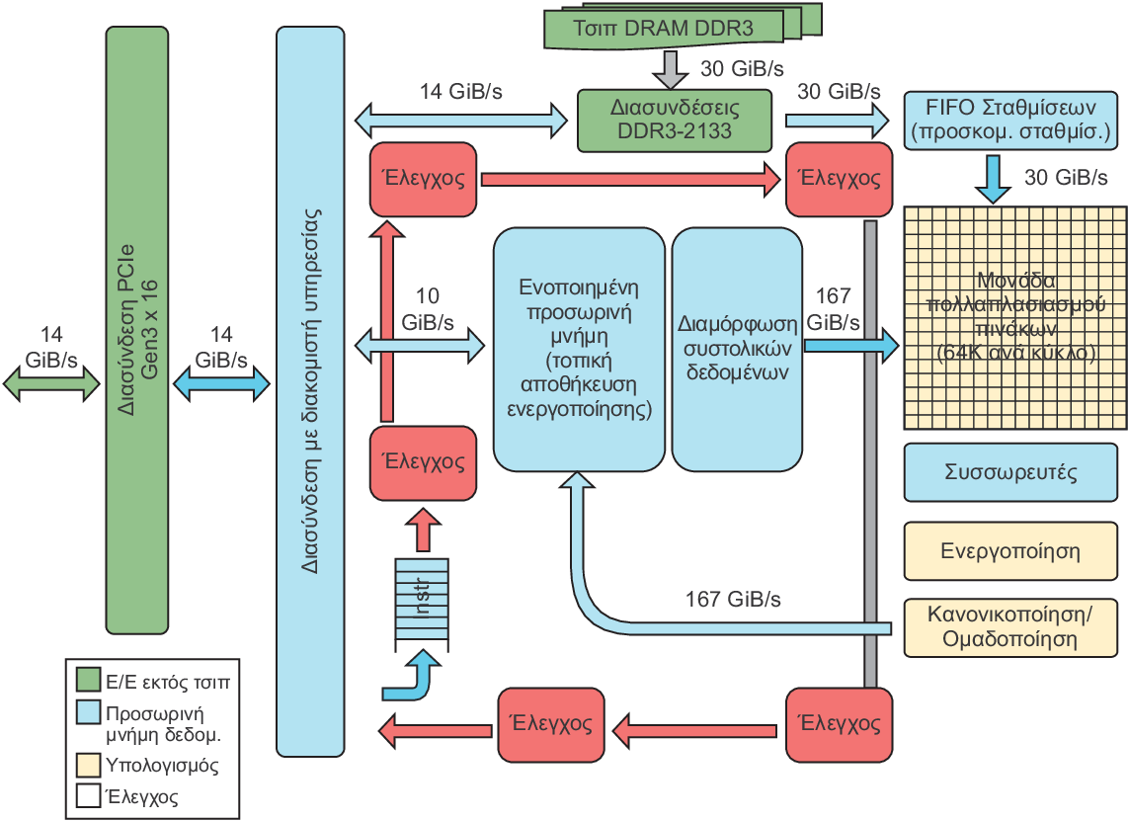
Μονάδα επεξεργασίας τανυστή
Μονάδα επεξεργασίας τανυστή

Slide 16
TPU ISA
Read_Host_Memory
Ανάγνωση μνήμης από τη μνήμη της CPU μέσα σε μια ενιαία προσωρινή μνήμη
Read_Weights
Ανάγνωση σταθμίσεων από τη μνήμη σταθμίσεων (Weight Memory) μέσα στη FIFO σταθμίσεων ως είσοδο στη μονάδα πίνακα (Matrix Unit)
MatrixMatrixMultiply/Convolve
Εκτέλεση ενός πολ/μού πίνακα-πίνακα, ενός πολ/μού διανύσματος-πίνακα, ενός πολ/μού πινάκων ανά στοιχείο, ενός πολ/μού διανυσμάτων ανά στοιχείο, ή μιας συνέλιξης (convolution) από την ενιαία προσωρινή μνήμη (Unified Buffer) μέσα στους συσσωρευτές (accumulators)
Παίρνει είσοδο μεταβλητού μεγέθους B*256, την πολλαπλασιάζει με μια είσοδο σταθερών 256x256, και παράγει μια έξοδο B*256, διαρκώντας B κύκλους με διοχέτευση για να ολοκληρωθεί
Activate
Υπολογίζει την συνάρτηση ενεργοποίησης (activation function)
Write_Host_Memory
Γράφει δεδομένα από την ενιαία προσωρινή μνήμη στην μνήμη της CPU
Μονάδα επεξεργασίας τανυστή

Slide 17
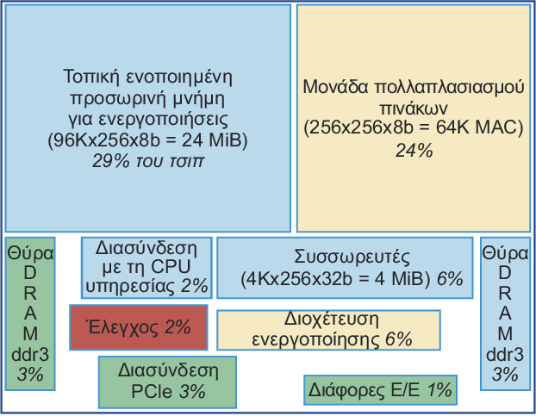
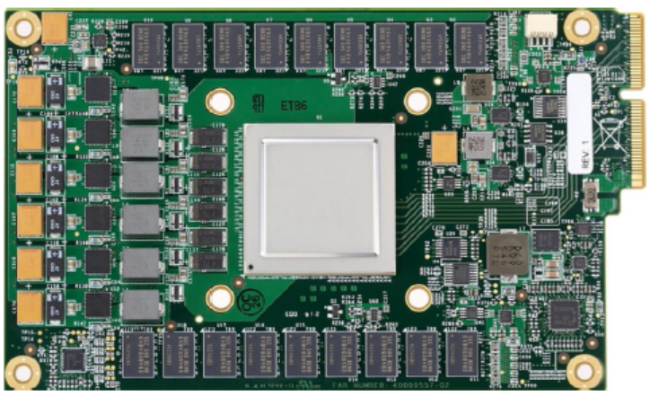
TPU ISA
Μονάδα επεξεργασίας τανυστή

Slide 18
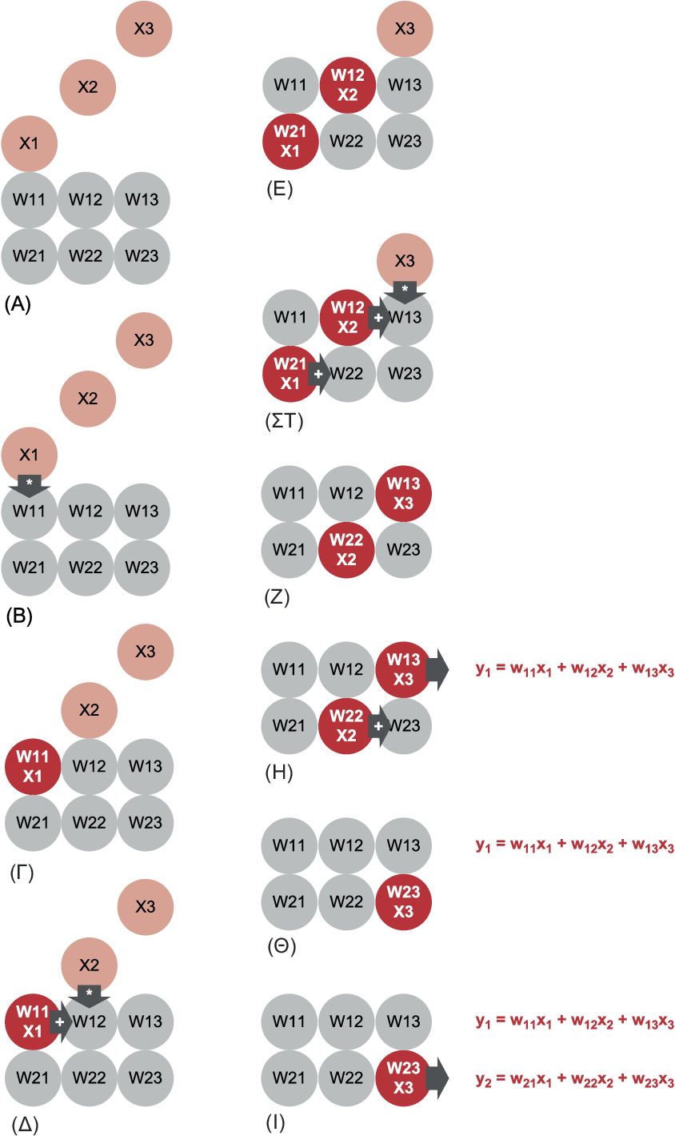
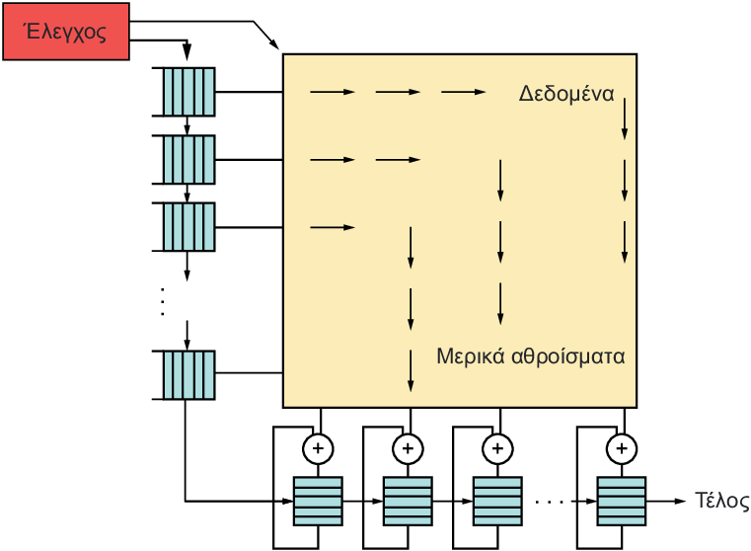
TPU ISA
Μονάδα επεξεργασίας τανυστή

Slide 19
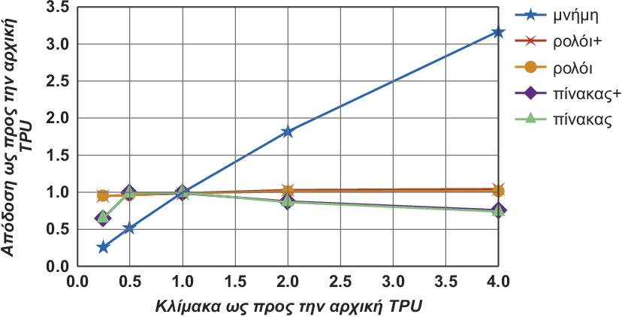
Βελτίωση της TPU
Μονάδα επεξεργασίας τανυστή

Slide 20
Η TPU και οι οδηγίες
Χρήση αποκλειστικών μνημών
24 MiB αποκλειστικής προσωρινής μνήμης, 4 MiB προσωρινές μνήμες συσσωρευτών
Επένδυση πόρων σε αριθμητικές μονάδες και αποκλειστική μνήμη
60% της μνήμης και 250X οι αριθμητικές μονάδες μιας CPU κατηγορίας διακομιστή (server-class CPU)
Χρήση της ευκολότερης μορφής παραλληλίας που ταιριάζει με τον τομέα
Εκμετάλλευση διδιάστατης παραλληλίας SIMD
Μείωση του μεγέθους και του τύπου δεδομένων που απαιτείται από τον τομέα
Κυρίως χρησιμοποιεί ακεραίους των 8-bit
Χρήση γλώσσας προγραμματισμού συγκεκριμένου τομέα
Χρησιμοποιεί την TensorFlow
Μονάδα επεξεργασίας τανυστή

Slide 21
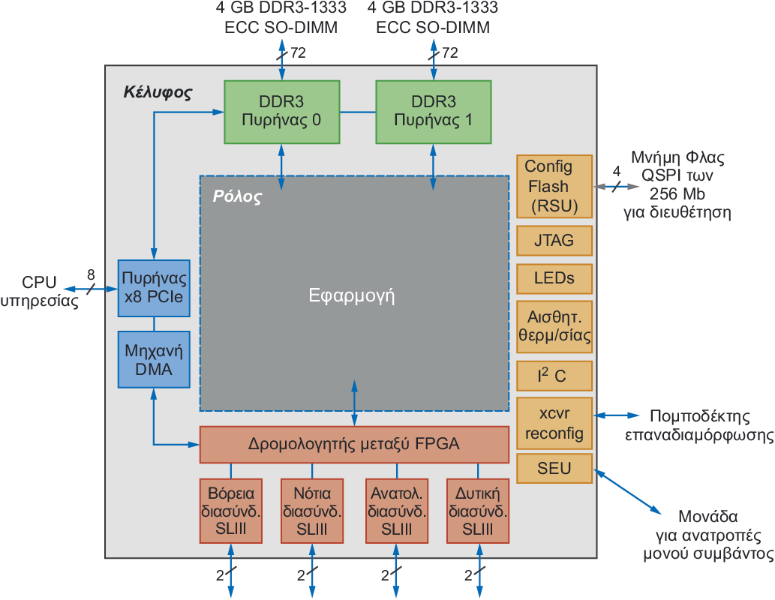
Microsoft Catapult
Έπρεπε να είναι γενικού σκοπού και ενεργειακά αποδοτικός
Χρησιμοποιεί FPGA board για PCIe με αποκλειστικό δίκτυο των 20 Gbps σε διάταξη τόρου (torus) 6 x 8
Καθένας από τους 48 διακομιστές στο μισό ικρίωμα διαθέτει μια πλακέτα Catapult
Περιορίζεται στα 25 watt
32 MiB μνήμη Flash
Δύο σειρές μνήμης DDR3-1600 (11 GB/s) και 8 GiB DRAM
Το FPGA (πριν τη διαμόρφωση) έχει 3962 ALU των 18-bit και 5 MiB μνήμη μέσα στο τσιπ
Προγραμματίζεται σε Verilog RTL
Το «κέλυφος» (Shell) είναι το 23% του FPGA
Microsoft Capapult

Slide 22
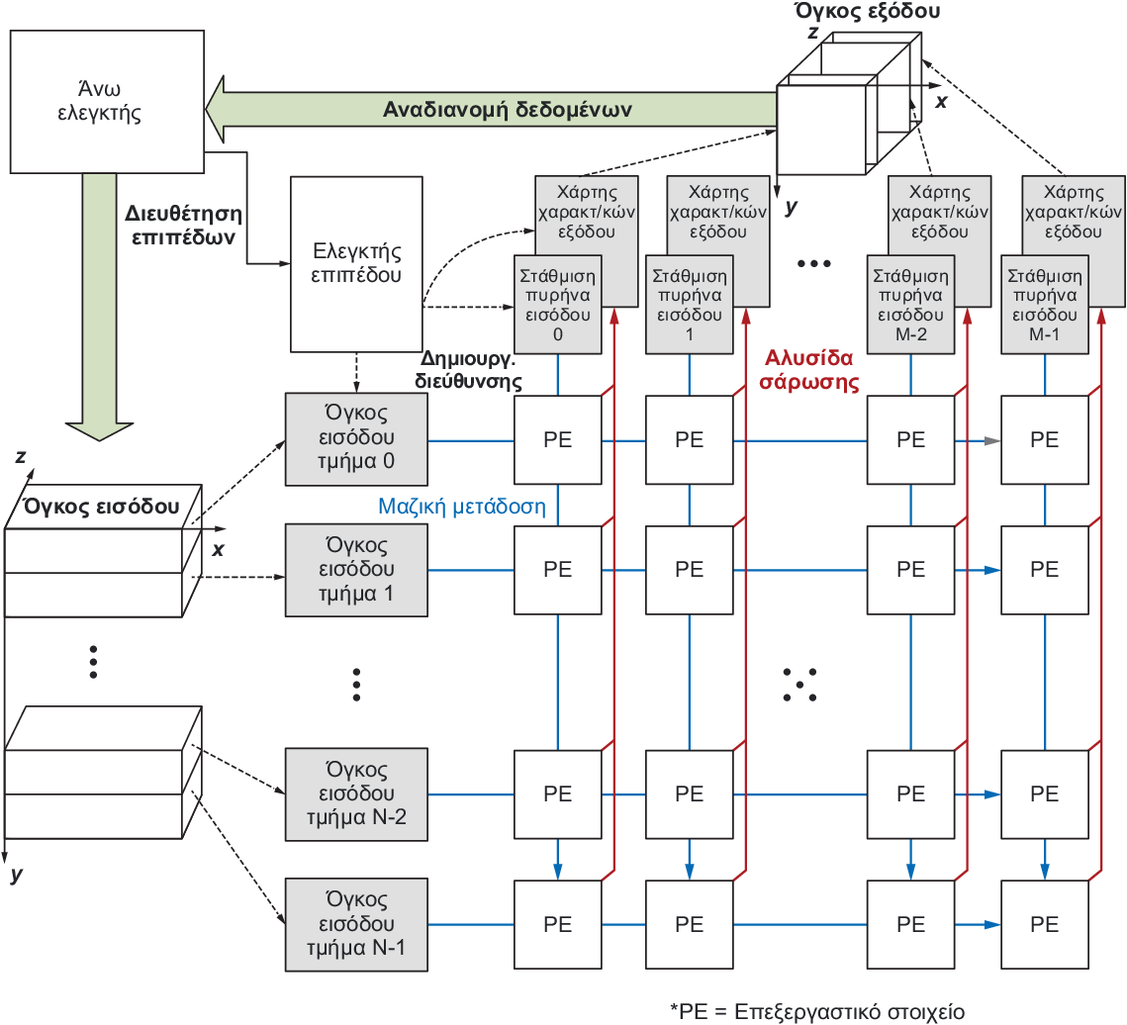
Microsoft Catapult: CNN
Επιταχυντής συνελικτικού νευρωνικού δικτύου (CNN accelerator), απεικονισμένος σε πολλά FPGA
Microsoft Capapult

Slide 23
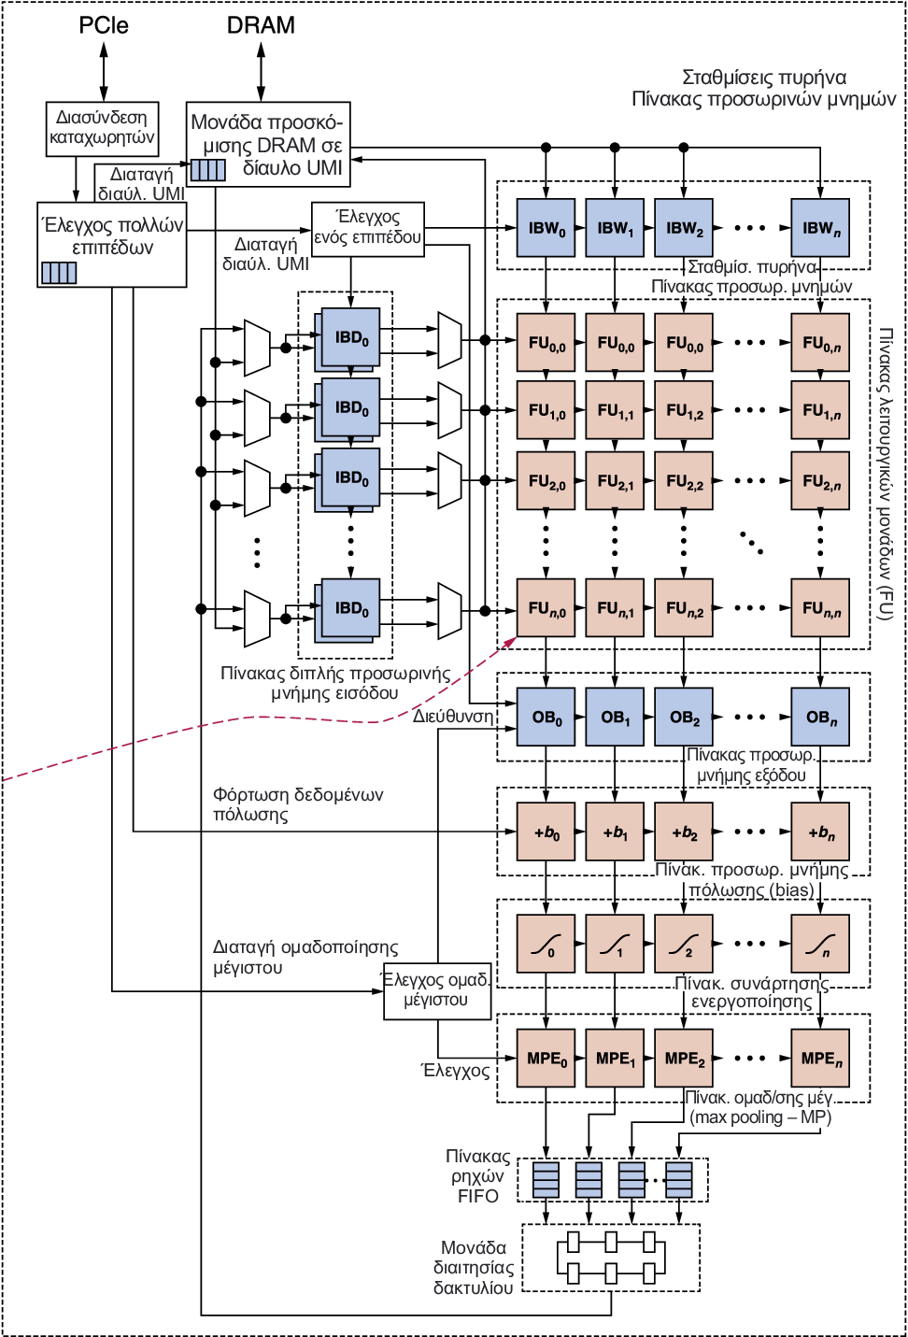
Microsoft Catapult: CNN
Microsoft Capapult

Slide 24
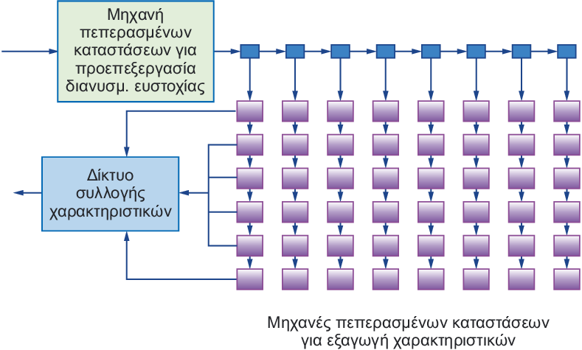
Microsoft Catapult: κατάταξη αναζητήσεων
Εξαγωγή χαρακτηριστικού (feature extraction – 1 FPGA)
Εξάγει 4500 χαρακτηριστικά για κάθε ζεύγος κειμένου-ερωτήματος, π.χ. συχνότητα με την οποία η ερώτημα εμφανίζεται στην σελίδα
Συστολικός πίνακας από μηχανές πεπερασμένων καταστάσεων
Εκφράσεις ελεύθερης μορφής (free-form expressions – 2 FPGA)
Υπολογίζει τους συνδυασμούς χαρακτηριστικών
Βαθμολόγηση με μηχανική μάθηση (1 FPGA για συμπίεση, 3 FPGA για υπολογισμό σκορ)
Χρησιμοποιεί αποτελέσματα των προηγούμενων δύο σταδίων για να υπολογίσει το σκορ σε κινητή υποδιαστολή
Ένα FPGA δεσμεύεται σαν έτοιμο εφεδρικό (spare)
Microsoft Capapult

Slide 25
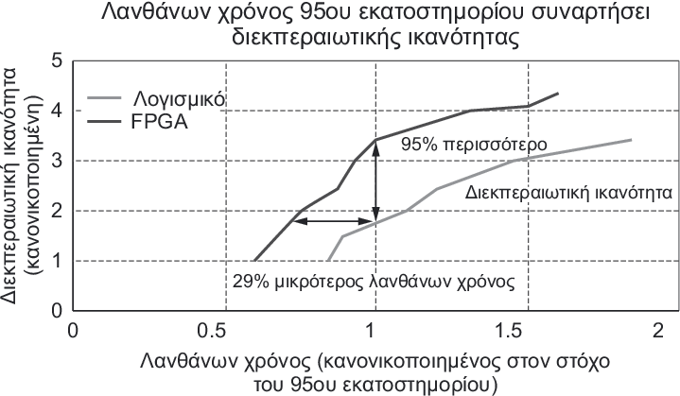
Microsoft Catapult: κατάταξη αναζητήσεων
Υπολογισμός έκφρασης ελεύθερης μορφής
Επεξεργαστής με 60 πυρήνες
Πυρήνες με διοχέτευση
Κάθε πυρήνας υποστηρίζει τέσσερα νήματα που μπορούν το καθένα να κρύψει τον λανθάνοντα χρόνο του άλλου
Τα νήματα προτεραιοποιούνται στατικά σύμφωνα με τον λανθάνοντα χρόνο νήματος
Microsoft Capapult

Slide 26
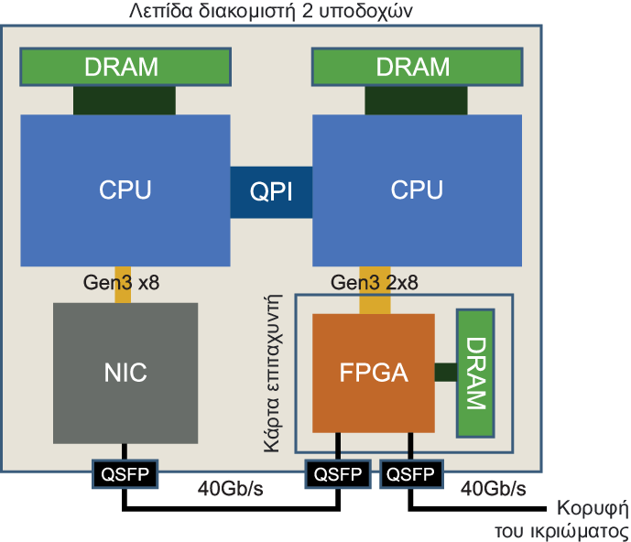
Microsoft Catapult: κατάταξη αναζητήσεων
Version 2 του Catapult
Τοποθετήθηκε σε FPGA ανάμεσα στην CPU και το NIC (network interface controller)
Ταχύτερο δίκτυο από 10 Gb/s στα 40 Gb/s
Εκτελεί επίσης και επιτάχυνση του δικτύου (network acceleration)
Το «κέλυφος» (Shell) τώρα καταλαμβάνει το 44% του FPGA
Το FPGA τώρα εκτελεί μόνο εξαγωγή χαρακτηριστικών (feature extraction)
Microsoft Capapult

Slide 27
Catapult και οι οδηγίες
Microsoft Capapult
Χρήση αποκλειστικών μνημών
5 MiB αποκλειστική μνήμη
Επένδυση πόρων σε αριθμητικές μονάδες και αποκλειστικές μνήμες
3926 ALU
Χρήση της ευκολότερης μορφής παραλληλίας που ταιριάζει στον τομέα
Διδιάστατο SIMD για τα CNN, παραλληλία MISD για την βαθμολόγηση της αναζήτησης (search scoring)
Μείωση του μεγέθους και του τύπου των δεδομένων που χρειάζεται ο τομέας
Χρησιμοποιεί μίξη ακεραίων των 8-bit και κινητή υποδιαστολή των 64-bit
Χρήση γλώσσας προγραμματισμού συγκεκριμένου τομέα
Χρησιμοποιεί Verilog RTL – η Microsoft δεν ακολούθησε αυτή την οδηγία

Slide 28
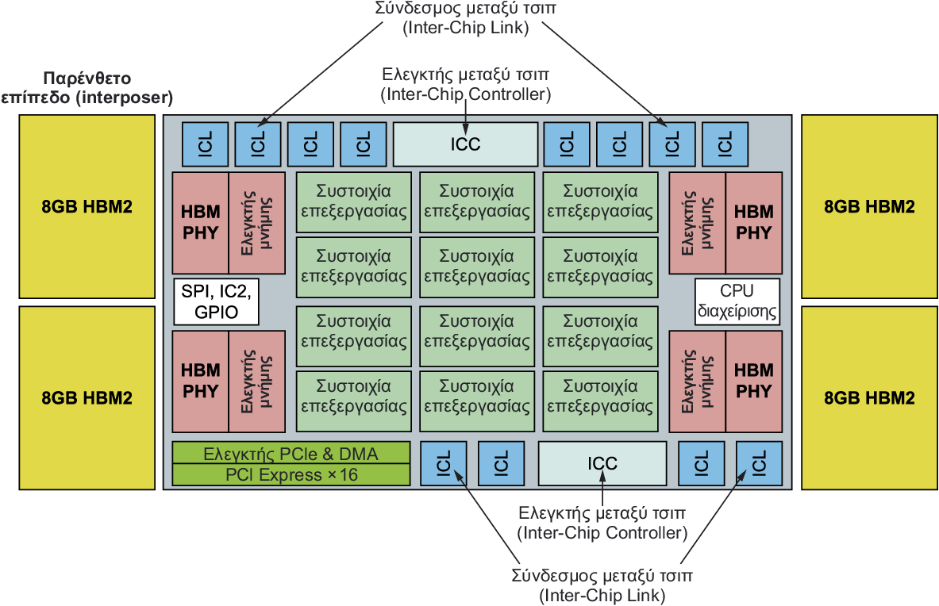
Intel Crest
Intel Crest
Εκπαίδευση (training) βαθέων νευρωνικών δικτύων (DNN)
Σταθερή υποδιαστολή των 16-bit
Λειτουργεί σε μπλοκ πινάκων διαστάσεων 32x32
Μνήμες SRAM + HBM2

Slide 29
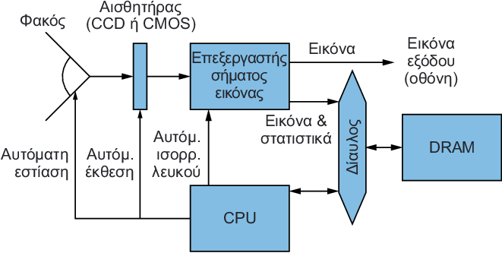
Pixel Visual Core
Pixel Visual Core
Pixel Visual Core
Image Processing Unit (IPU) – Μονάδα επεξεργασίας εικόνας
Εκτελεί λειτουργίες στένσιλ
Προέρχεται από τους επεξεργαστές σήματος εικόνας (Image Signal processors – ISP)

Slide 30
Pixel Visual Core
Το λογισμικό γράφεται σε Halide, μια γλώσσα συγκεκριμένου τομέα
Μεταγλώττιση στο εικονικό ISA (virtual ISA)
Το vISA χαμηλώνει στο πραγματικό/φυσικό ISA με χρήση παραμέτρων που είναι συγκεκριμένες για την εφαρμογή
Το physical ISA (pISA) είναι η σχεδίαση VLSI
Βελτιστοποίηση για ενέργεια
Ο προϋπολογισμός ισχύος είναι 6 ως 8 W για ριπές των 10-20 sec, και πέφτει σε λίγες δεκάδες milliwatt σε μη χρήση
Η ισοδύναμη ενέργεια προσπέλασης DRAM των 8-bit είναι 12500 ακέραιες λειτουργίες των 8-bit ή 7 ως 100 προσπελάσεις SRAM των 8-bit
Οι λειτουργίες IEEE 754 απαιτούν 22X ως 150X του κόστους των ακεραίων λειτουργιών των 8-bit
Βελτιστοποίηση για διδιάστατη προσπέλαση
Διδιάστατη μονάδα SIMD
Η SRAM μέσα στο τσιπ δομείται με τετράγωνη γεωμετρία
Pixel Visual Core

Slide 31
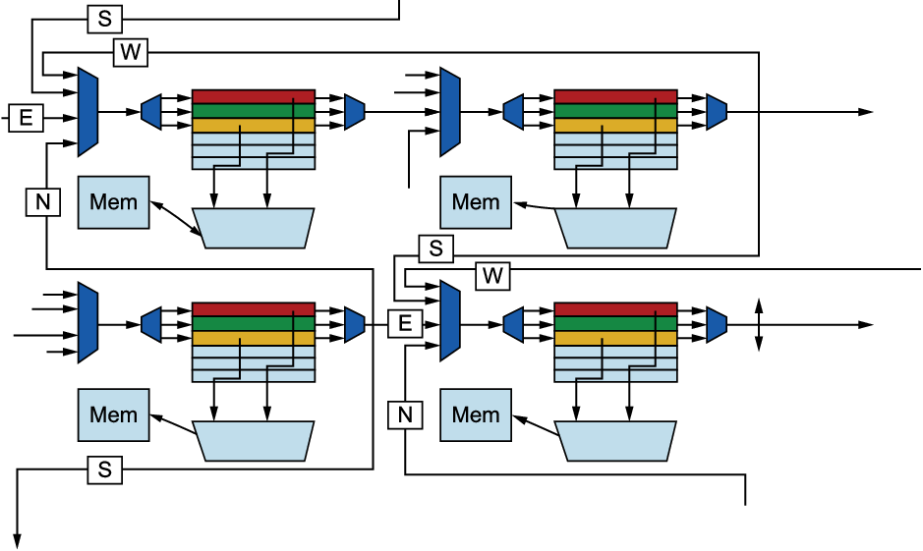
Pixel Visual Core
Pixel Visual Core

Slide 32
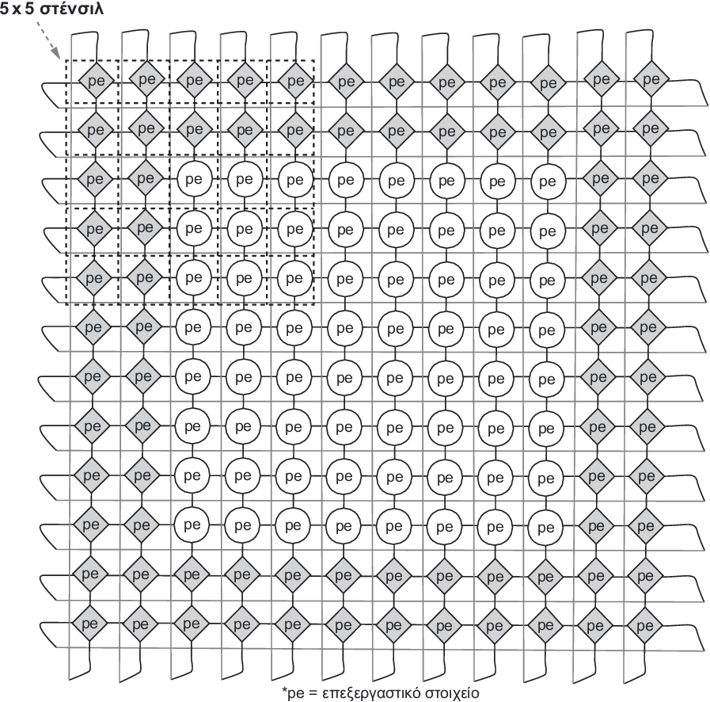
Pixel Visual Core
Pixel Visual Core

Slide 33
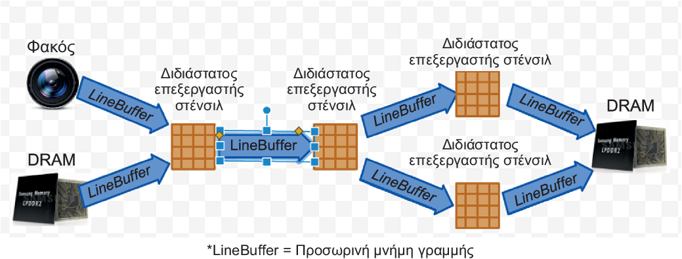
Pixel Visual Core
Pixel Visual Core

Slide 34
Visual Core και οι οδηγίες
Pixel Visual Core
Χρήση αποκλειστικών μνημών
128 + 64 MiB αποκλειστική μνήμη ανά πυρήνα
Επένδυση πόρων σε αριθμητικές μονάδες και αποκλειστικές μνήμες
Διδιάστατος πίνακας 16x16 επεξεργαστικών στοιχείων ανά πυρήνα και διδιάστατο δίκτυο ολίσθησης ανά πυρήνα
Χρήση της ευκολότερης μορφής παραλληλίας που ταιριάζει στον τομέα
Διδιάστατη SIMD και VLIW
Μείωση του μεγέθους και του τύπου των δεδομένων που χρειάζεται ο τομέας
Χρησιμοποιεί μίξη ακεραίων των 8-bit και των 16-bit
Χρήση γλώσσας προγραμματισμού συγκεκριμένου τομέα
Halide για επεξεργασία εικόνας και TensorFlow για τα CNN

Slide 35
Πλάνες και παγίδες
Η σχεδίαση ενός προσαρμοσμένου τσιπ κοστίζει 100 εκατομμύρια δολάρια
Οι μετρητές απόδοσης (performance counters) προστίθενται εκ των υστέρων
Οι αρχιτέκτονες ασχολούνται με τις σωστές εργασίες των DNN
Για το υλικό των DNN, ο αριθμός συμπερασμάτων (inferences) ανά sec (IPS) είναι μια δίκαιη μετρική για την σύνοψη της απόδοσης
Η άγνοια της ιστορίας των αρχιτεκτονικών κατά τη σχεδίαση μιας αρχιτεκτονικής συγκεκριμένου τομέα
Πλάνες και παγίδες

